Slide 1

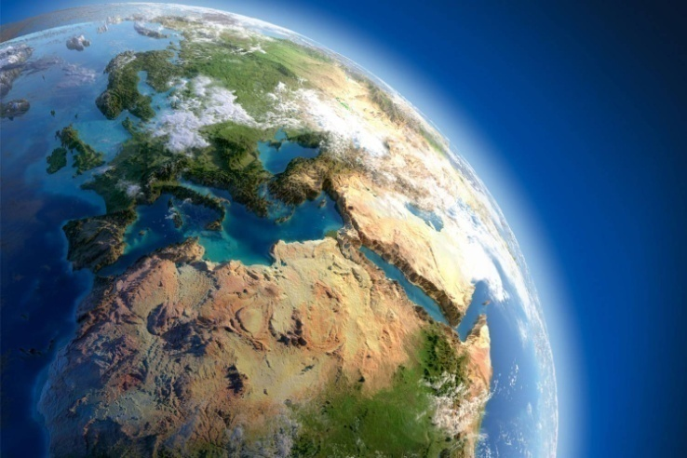
Geograﬁya
5-
sinf
MAVZU:
YERNING SHAKLI VA O‘LCHAMLARI
O‘qituvchi:
Boltayeva Lola Abduvohidovna

Slide 2

Nuqtalar o‘rnini to‘ldiring
Katta Ayiq yulduzlar turkumi — cho‘michning chekkasidagi ikkita yulduz oralig‘idagi masofani besh marta qo‘yib chiqilsa, ……….. ……….. yulduziga boradi.
Quyosh atrofida 8 ta sayyora aylanib turadi. Bular: Merkuriy, Venera, Yer, ……, Yupiter, Saturn, Uran, Neptun sayyoralaridir.
Oy o‘zidan nur sochmaydi, ……..dan tushgan nurni qaytaradi.
Yangi oy kechqurun Quyosh botganda ……….. tomonda ko‘rinadi.
Oy, Yer, Quyosh osmonda bir chiziqqa to‘g‘ri kelib qolganda …….. tutiladi.

Slide 3
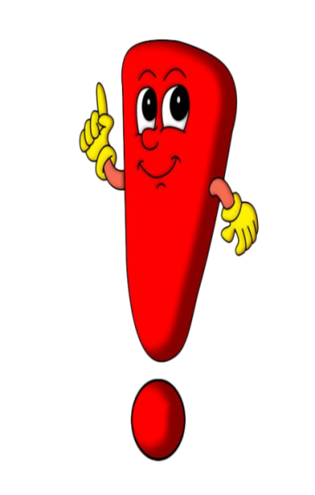
To‘g‘ri javob:
Katta Ayiq yulduzlar turkumi — cho‘michning chekkasidagi ikkita yulduz oralig‘idagi masofani besh marta qo‘yib chiqilsa, Oltin Qoziq yulduziga boradi.
Quyosh atrofida 8 ta sayyora aylanib turadi. Bular: Merkuriy, Venera, Yer, Mars, Yupiter, Saturn, Uran, Neptun sayyoralaridir.
Oy o‘zidan nur sochmaydi, Quyoshdan tushgan nurni qaytaradi.
Yangi oy kechqurun Quyosh botganda g‘arb tomonda ko‘rinadi.
Oy, Yer, Quyosh osmonda bir chiziqqa to‘g‘ri kelib qolganda Oy tutiladi.

Slide 4
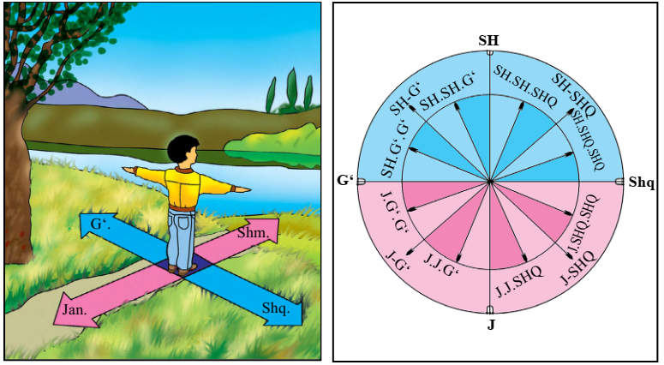
Ufqning asosiy va oraliq tomonlari

Slide 5
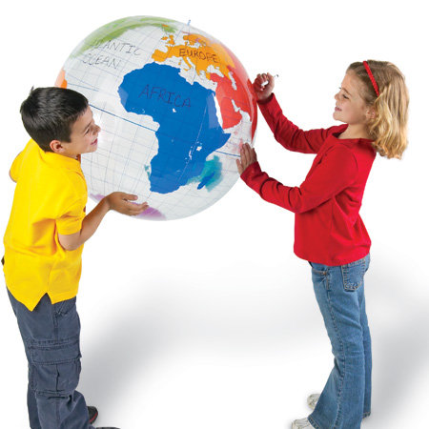
O‘rganamiz …
1
Yer haqidagi ilk tasavvurlar
2
Globus va uning turlari
3
Geografik qutblar, ekvator, meridian va parallellar
4
Yerning shakli va o‘lchamlari

Slide 6
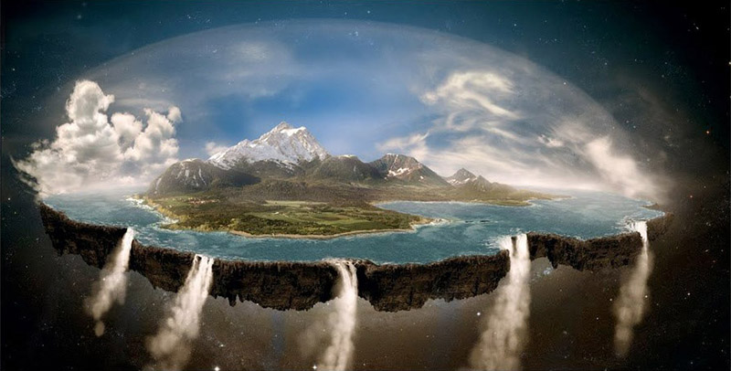
Yerning shakli
Hozirgi vaqtda Yerning shar shaklida ekanligi hech kimni taaljublantirmaydi.
Biroq Yerning shaklini aniqlab, uning shar shaklida ekanligini dalillash uchun insoniyat uzoq vaqtlar davomida juda ko‘p mehnat qilgan.

Slide 7
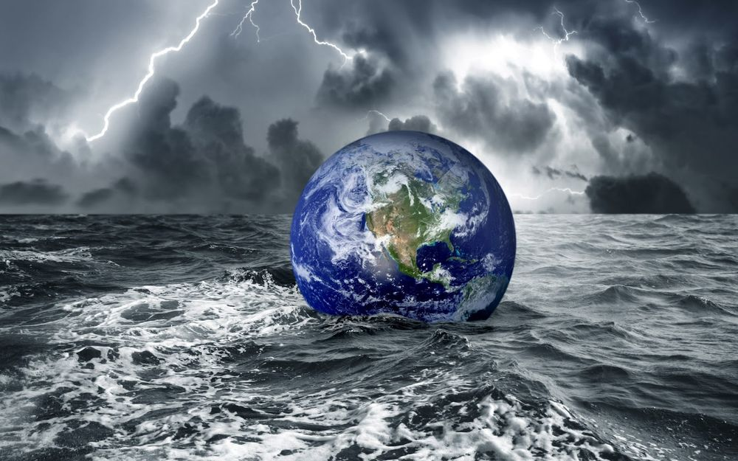
Ajdodlarimiz Yerning shaklini turlicha tasavvur etganlar.
Qadimgi odamlar
katta kemalar, temiryo‘llar qurishni bilmaganlar, shuning uchun ularda uzoq o‘lkalarga sayohat qilish uchun imkoniyat ham bo‘lmagan.

Slide 8
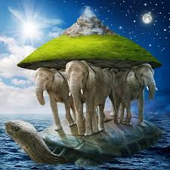
Ajdodlarimiz Yerning shaklini turlicha tasavvur etganlar.
O‘z o‘lkasidan chetga chiqmagan kishilar
Yerning shakli va kattaligi, sayyoramizda qanday joylar, mamlakatlar borligi to‘g‘risida aniq tasavvurga ega bo‘lmaganlar.

Slide 9
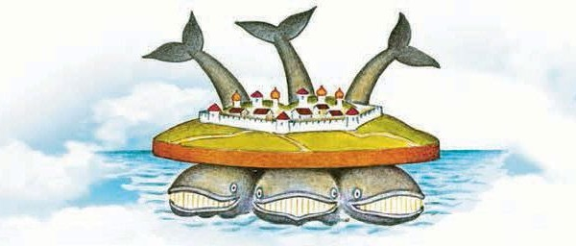
Yer haqidagi ilk tasavvurlar
Shu tufayli Yerning shakli va xorijiy o‘lkalar to‘g‘risida
hap xil mavhum tushunchalar
kelib chiqqan, afsonalar va rivoyatlar to‘qilgan.

Slide 10
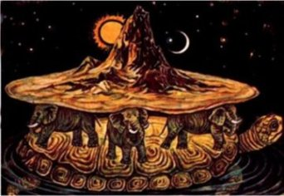
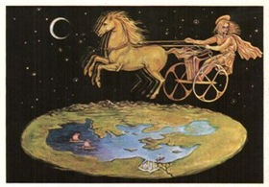
Yer haqidagi tasavvurlar
Qadimgi yunonlar Yer yassi gumbazsimon shaklda bo‘lib,
uning atrofini juda yirik daryo -
okean o‘rab turadi deb o‘ylashgan.
Hindistonda esa Yer yarimshar shaklida bo‘lib, uni fillar ko‘tarib turadi, fillar esa ulkan toshbaqa ustida turadi deb tasavvur qilishgan.

Slide 11
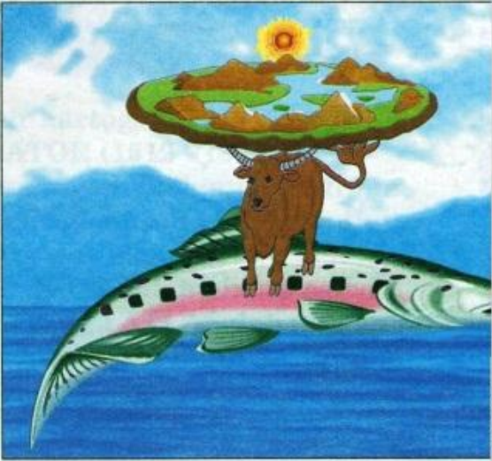
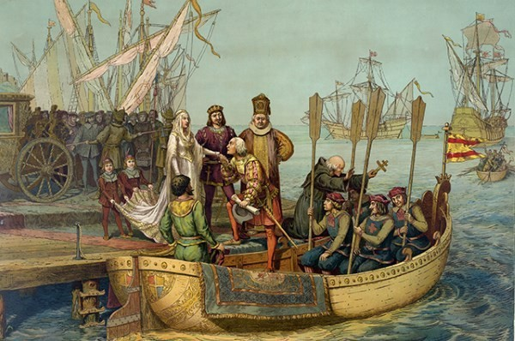
Yer haqidagi tasavvurlar
Kishilarning uzoq-uzoqlarga sayohat qilishi, dengizlarda kemalarda suzishi oqibatida odamlar Yerning dumaloq (sharsimon) ekanligini tasavvur qila boshladilar.
O‘rta Osiyo xalqlari esa Yerni ho‘kizlar ko‘tarib turishadi, ular
Yerni bir shoxidan ikkinchi shoxiga olganda yer qimirlaydi
deb o‘ylashgan.

Slide 12
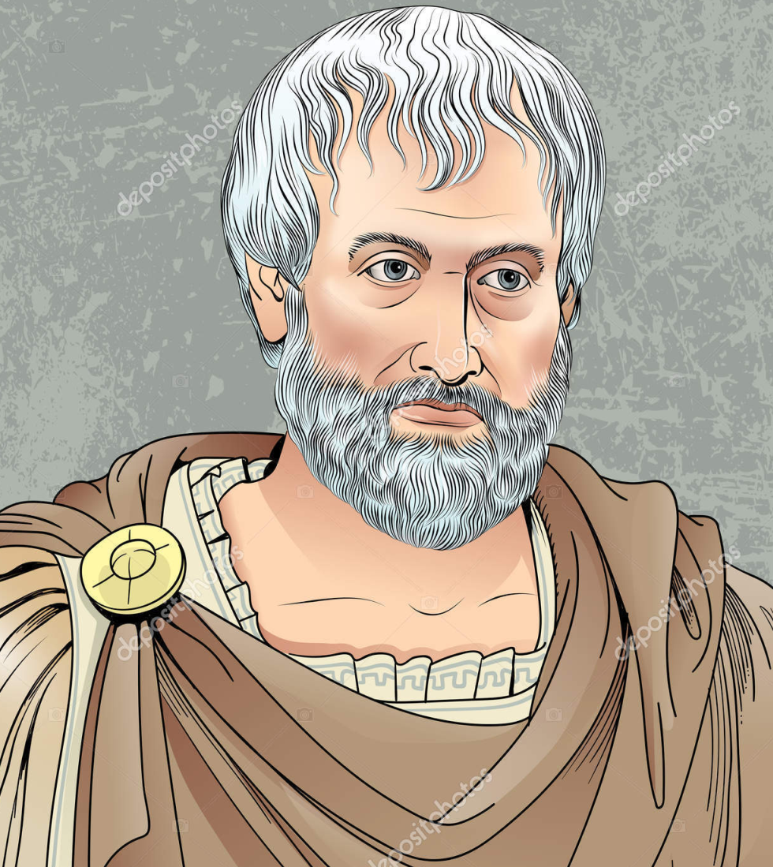
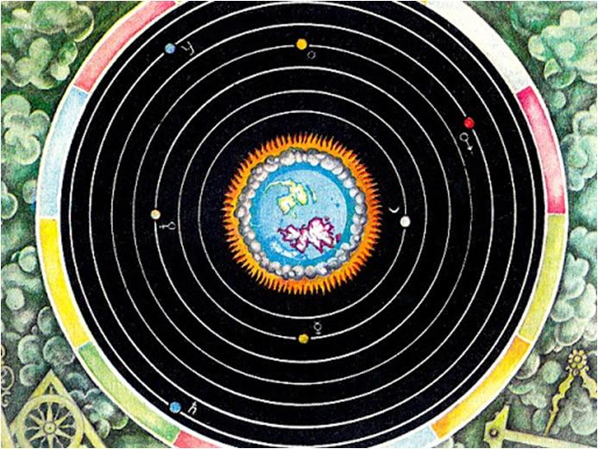
Aristotel Yer haqida
Yerning sharsimon ekanligini miloddan avvalgi 4-asrda
qadimgi yunon olimi Aristotel isbotlagan.

Slide 13
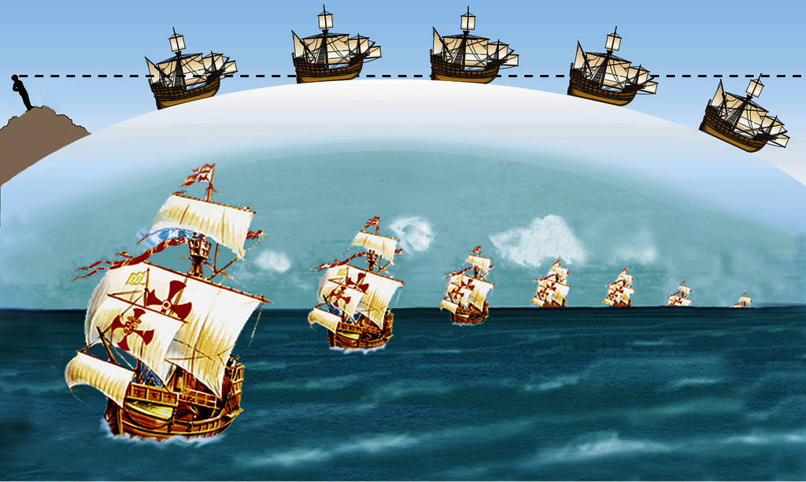
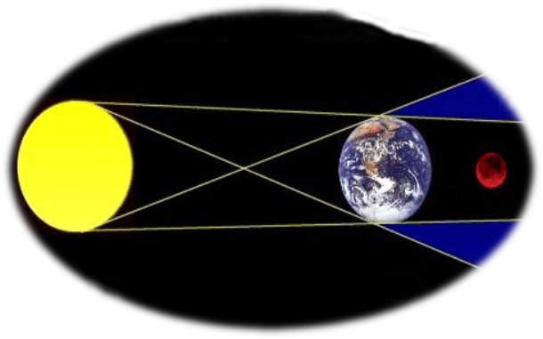
Aristotel Yer haqida
Oy tutilganda unga tushgan
Yer soyasining doira shaklda
ekanligi;
Dengizda qirg‘oqqa yaqinlashib kelayotgan kemaning avval machtalari, keyin korpusining suvdan ko‘tarilib chiqishi;

Slide 14
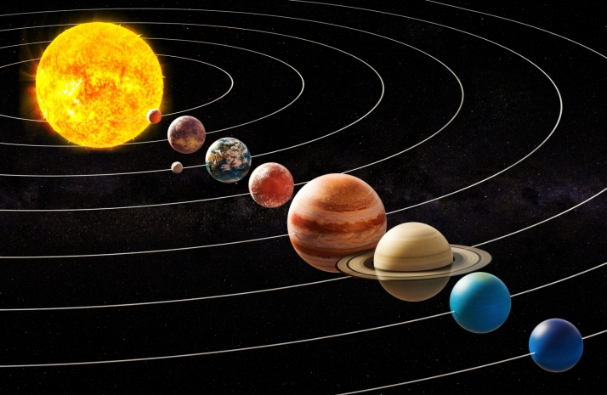
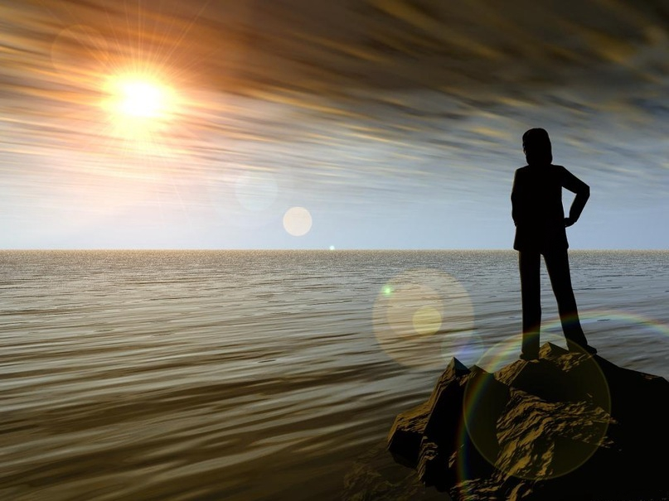
Aristotel Yer haqida
Tekis va ochiq joyda, dengizda odam yuqoriga ko‘tarilgan sari ko‘rinarli ufq (gorizont)ning kengayib borishi
Barcha yirik osmon jismlarining sharsimon shaklda ekanligini

Slide 15
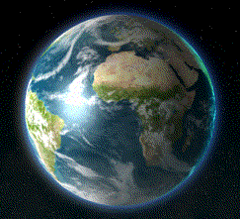
Yerning shakli
Yer sharsimon, dumaloq bo‘lsa kerak, degan dastlabki tasavvurning vujudga kelganiga
2400 yildan ko‘proq vaqt bo‘lgan.

Slide 16
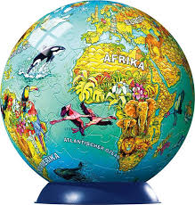

Topishmoq
U rasmga qarindosh, Xaritaga yaqinroq.
Yerning shakli – modeli,
Cho‘zinchoqmas, yumaloq.

Slide 17
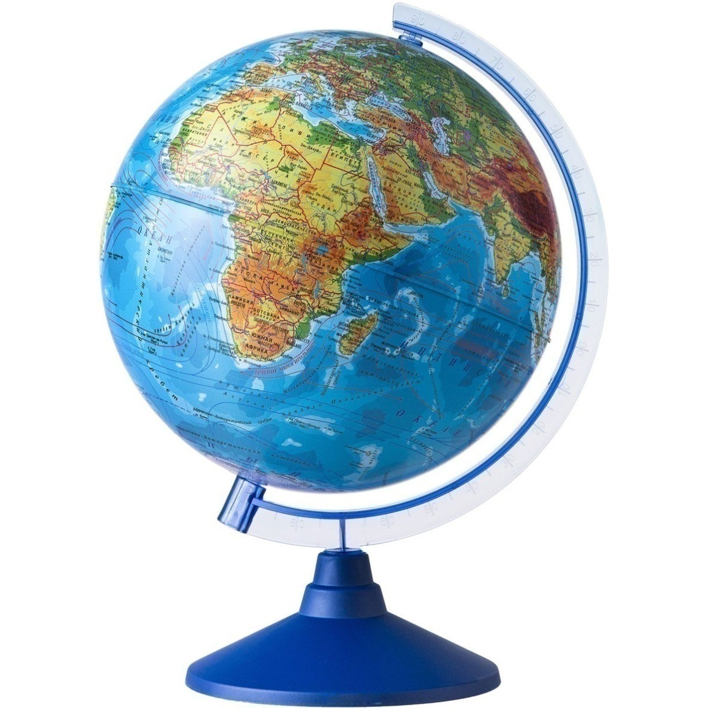
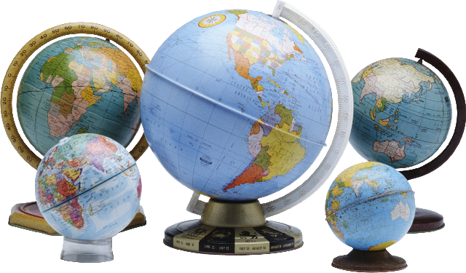
Globus – Yer sharining kichraytirilgan modeli
Hozirgi vaqtda globuslar mazmuni
va katta-kichikligiga
ko‘ra har xil
turlarga bo‘linadi.

Slide 18
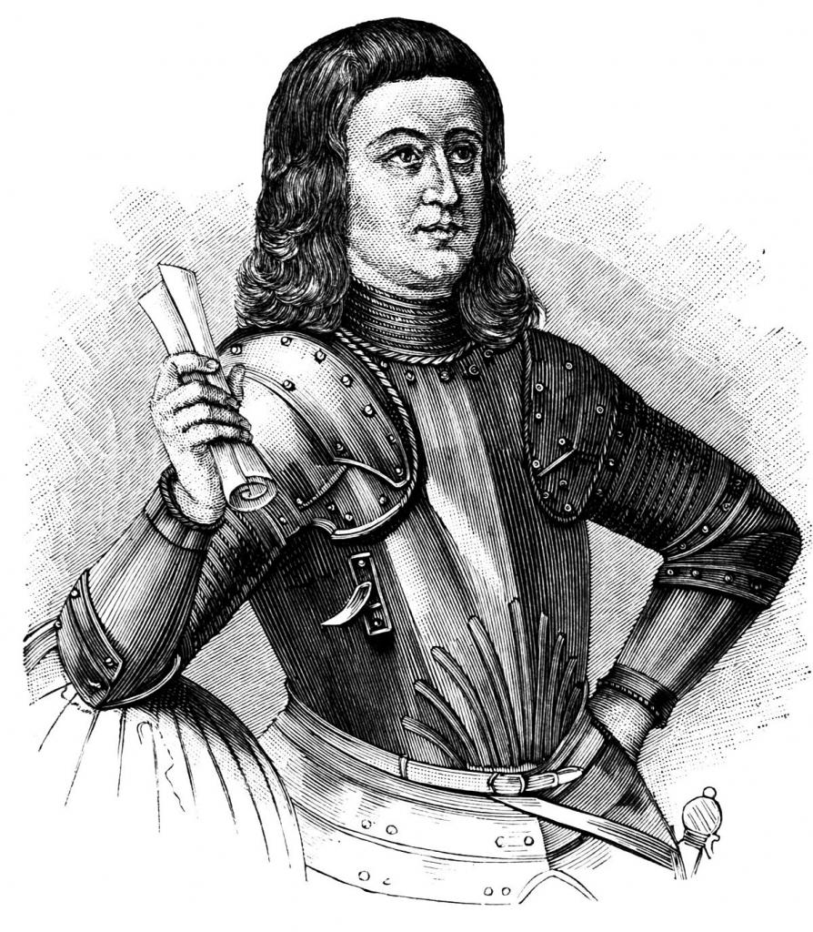
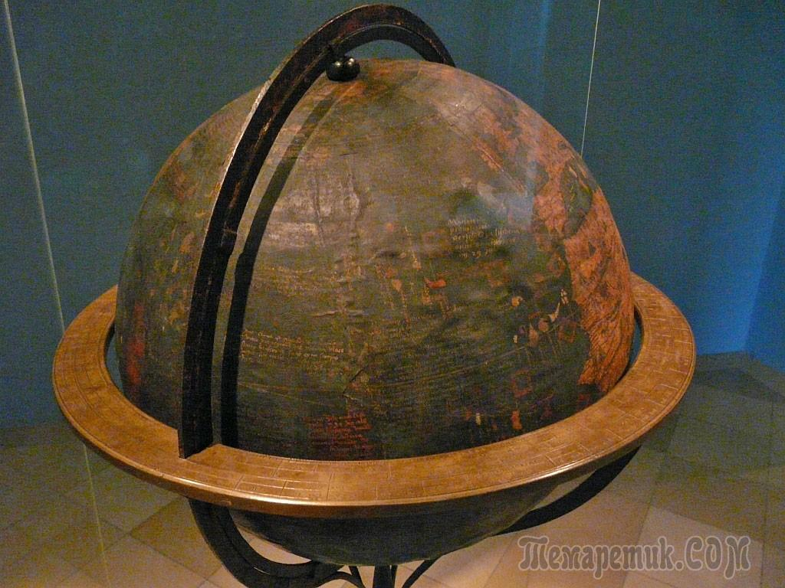
Martin Bexaym
Yevropada
1492-yill
Butun Yer shari tasvirlangan birinchi mukammalroq globusni yasagan.

Slide 19
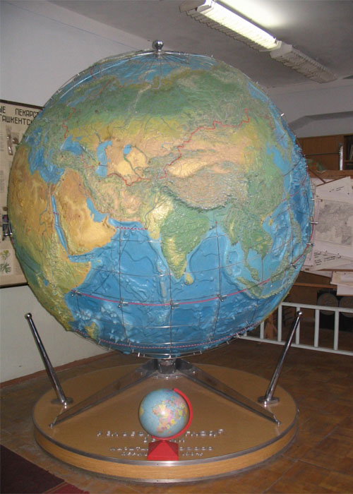
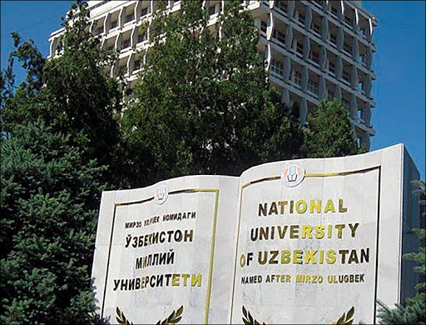
Toshkent globusi
Balandligi
2,5 metr
Aylanasining uzunligi 6 metr
Og‘irligi 490 kg
Mirzo Ulug‘bek nomidagi O‘zMU “Geografiya va tabiiy resusrlar” fakultetida saqlanmoqda.

Slide 20
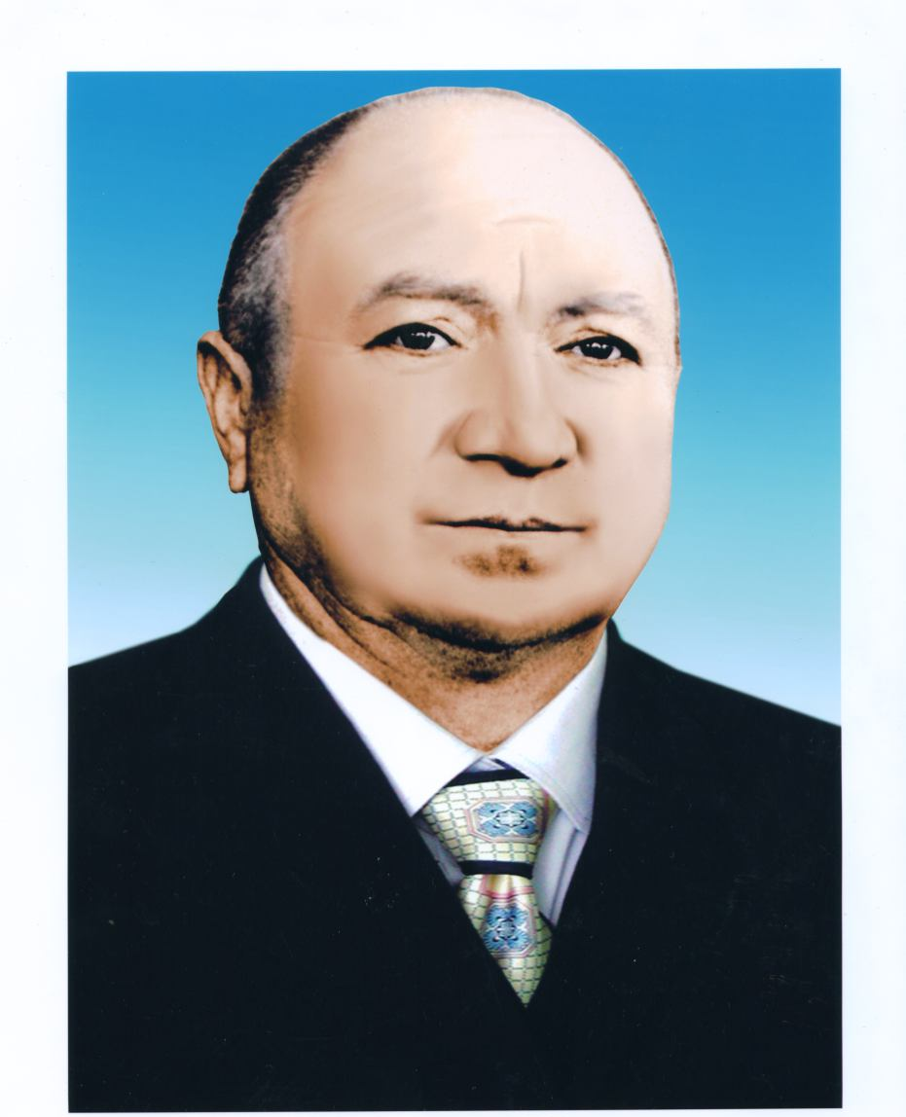
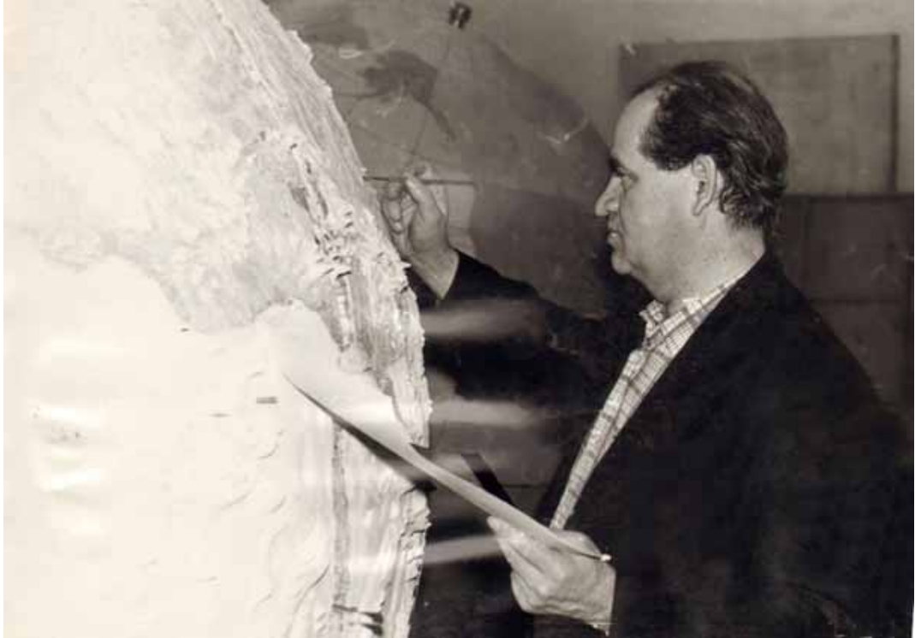
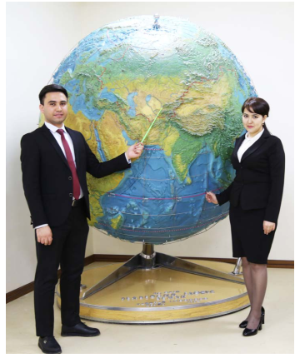
Toshkent globusi
Globusning eng ahamiyatli tomoni unda yer yuzining turli shakllari – tog‘lar, qirlar, tekisliklar, botiqlar va okean osti relyefi ular tabiatda qanday ko‘rinishda bo‘lsa, shundayligicha tasvirlangan.
Ivan Yegorovich Oshev
Hamidulla Hasanov

Slide 21
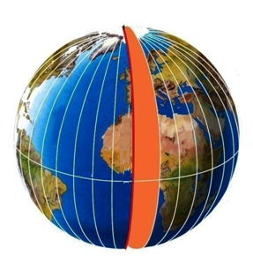
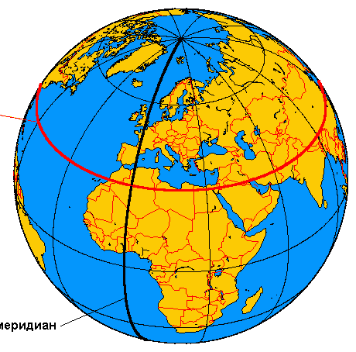
Qutblar, meridianlar va parallellar
Shimoliy qutb
Parallellar
Ekvator
Bosh meridian
Meridianlar
Janubiy qutb

Slide 22
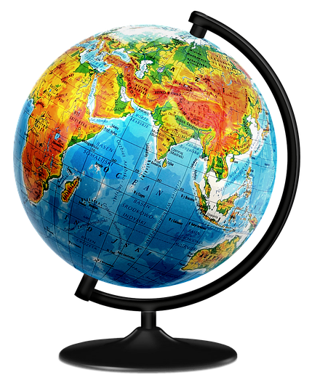
Geografik qutblar
Shimoliy qutb
Yerning o‘z joyida turib aylanadigan ikki nuqtasini Yerning qutblari deyiladi. Ular Yer yuzining qarama qarshi tomonlarida joylashgan.
Janubiy qutb

Slide 23
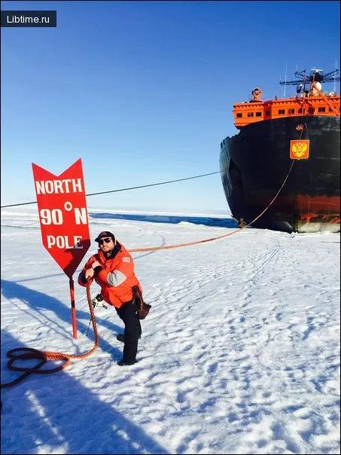
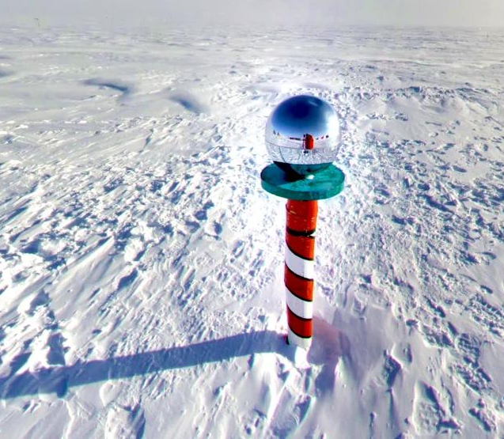
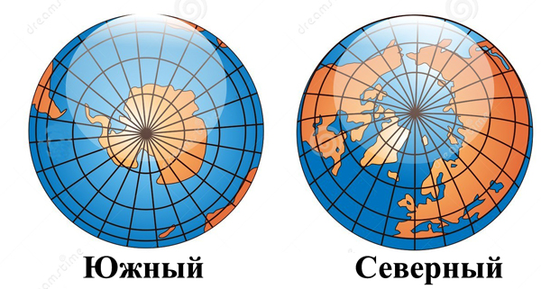
Yerning qutblari
Shimoliy qutb
Janubiy qutb

Slide 24
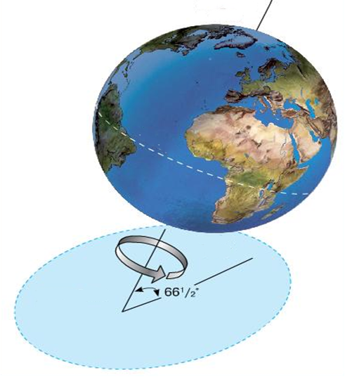
Yerning qutblari
Shimoliy va Janubiy qutblarni tutashtiruvchi Yerning markazidan o‘tgan to‘g‘ri
chiziq Yerning o‘qi
deb ataladi.

Slide 25
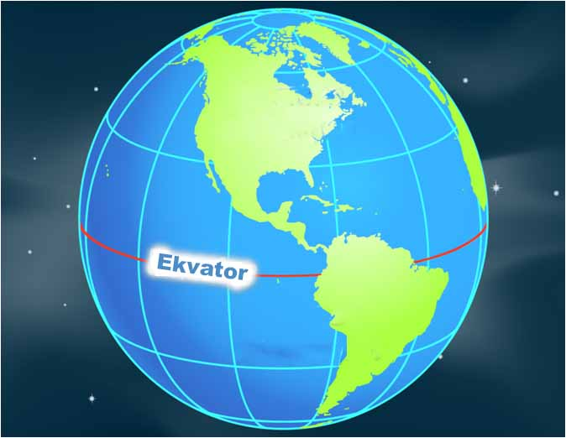
Ekvator
Yer qutblaridan barobar uzoqlikda Yer yuzasidan o‘tkazilgan katta aylana chiziqqa ekvator deyiladi.
Ekvator Yerni ikkita
yarimsharga –
Shimoliy va Janubiy yarimsharlarga
ajratib turadi.
Shimoliy yarimshar
Uzunligi – 40 000 km
Janubiy yarimshar

Slide 26
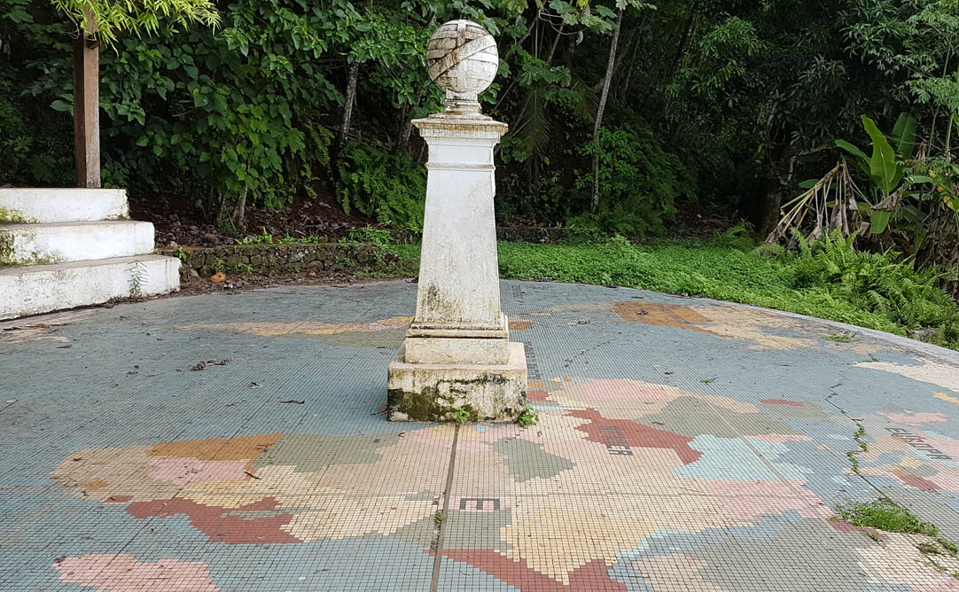
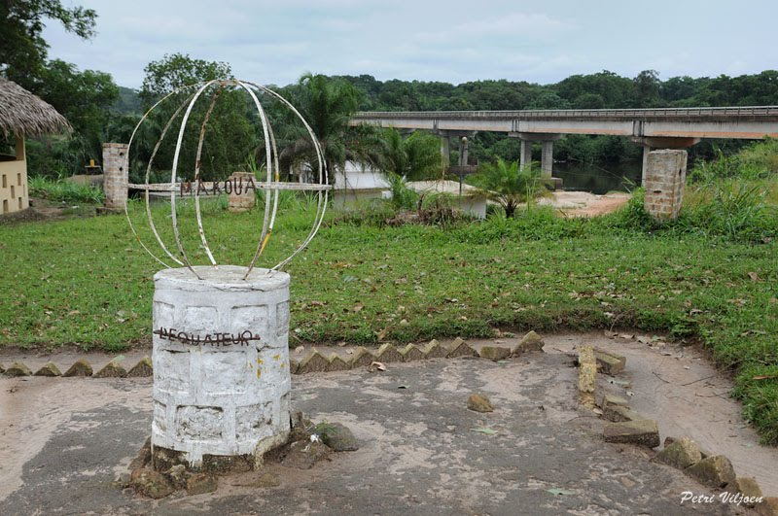
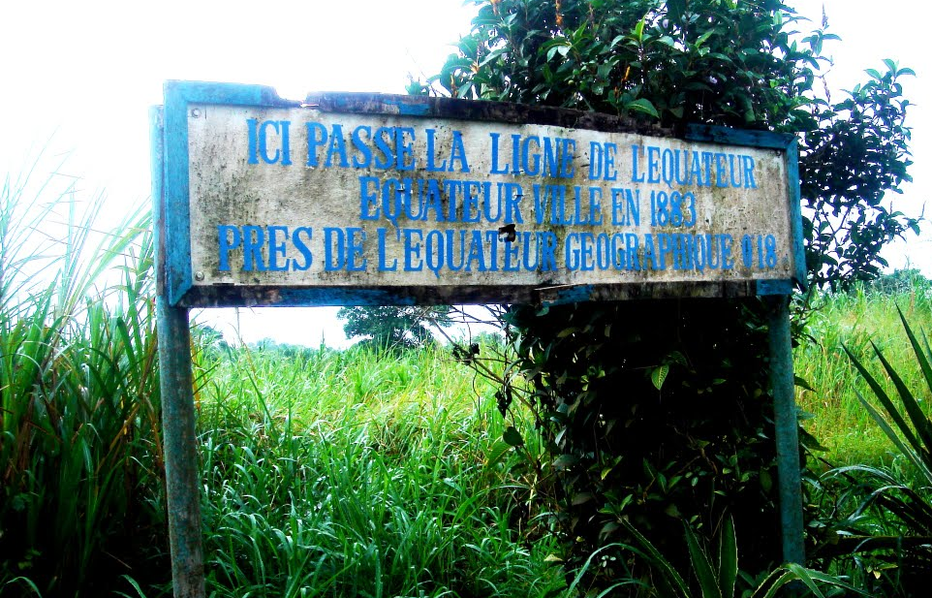
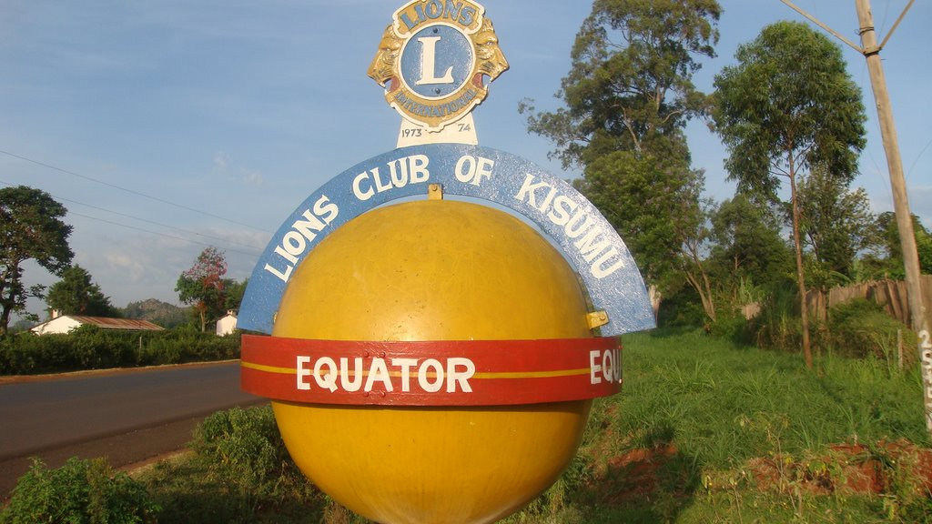
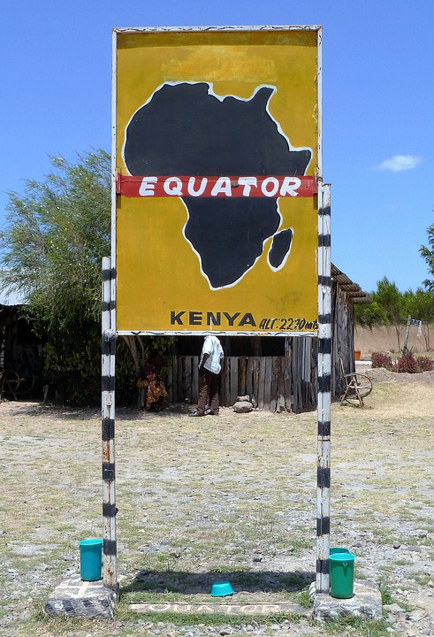
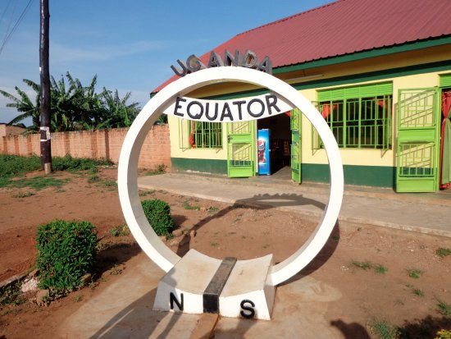
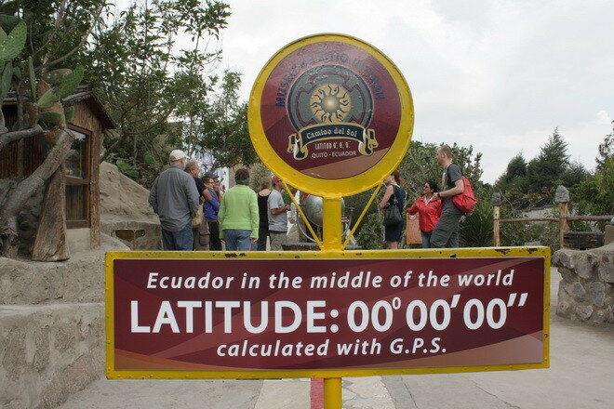
Ekvator chizig‘i kesib o‘tgan davlatlar
San- Tome va Prinsipi
Kongo Respublikasi
Kongo Demokratik Respublikasi
Keniya
Uganda
Ekvador

Slide 27
Parallellar
Shimoliy qutb
Parallellar
Ekvatordan muayyan
bir xil uzoqlikda o‘tkazilgan
aylana chiziqlarga parallellar deyiladi.
Parallellarning uzunligi ekvatordan qutblarga tomon qisqarib boradi.
Meridianlar
Janubiy qutb

Slide 28
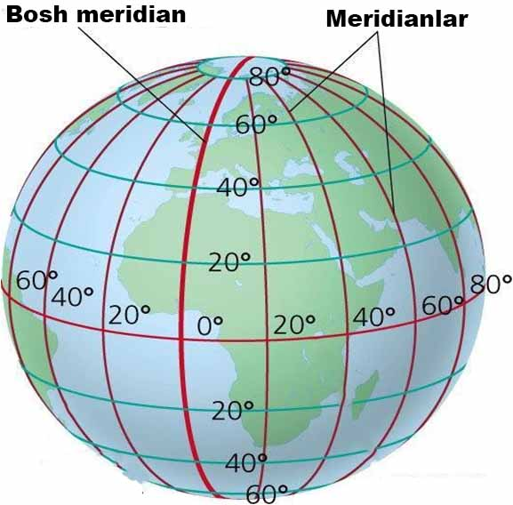
Meridianlar
Shimoliy va Janubiy qutblarni tutashtiruvchi, Yer yuzasidan
o‘tkazilgan yarim aylana chiziqlar meridianlar deb ataladi. London
shahridagi Grinvich rasadxonasidan
o‘tgan meridian Bosh meridian deb ataladi.

Slide 29
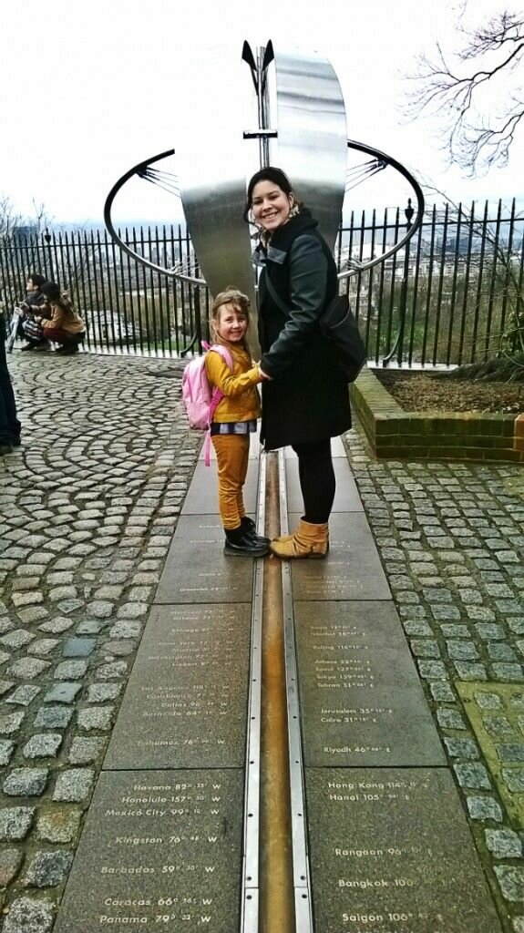
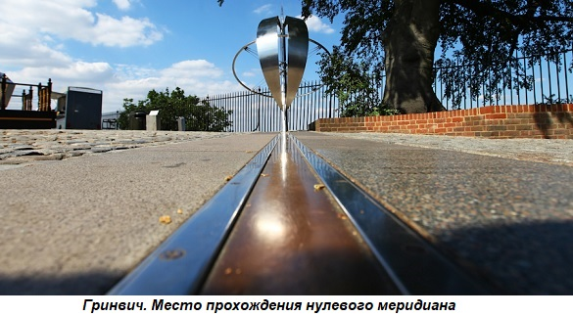
London shahridagi Grinvich rasadxonasidan o‘tgan
Bosh meridian

Slide 30
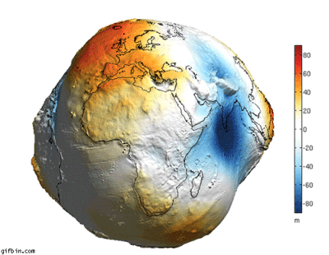
Yerning shakli - geoid
Yerning shakli aniq shar shaklida emas. Shimoliy va Janubiy
qutblar hamda ular atrofi sharga nisbatan biroz botiqroq.
Yer yuzasi ham shar yuzasidek tekis qabariq emas. Yerning shakli shar emas, balki u o‘ziga xos ko‘rinishga ega bo‘lib, uni geoid deyilsa, to‘g‘ri bo‘ladi.

Slide 31
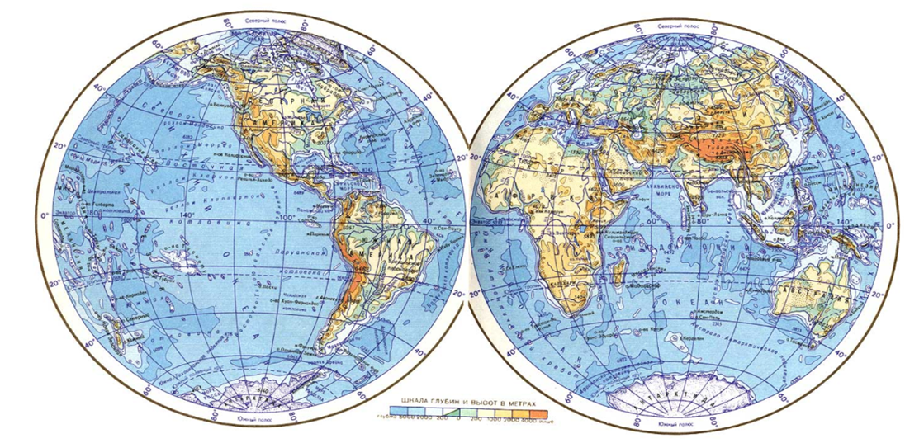
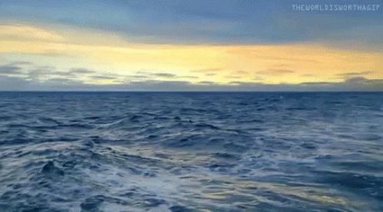
Yer shari maydoni
Yer yuzining umumiy maydoni
510 mln km kv

Slide 32


Мariana botig‘i
Okean va dengizlardagi eng chuqur botiq –
Mariana botig‘i. Uning chuqurligi - 11022 metr.

Slide 33


Jomolungma cho‘qqisi
Quruqlikdagi eng baland tog‘ cho‘qqisi –Himolay tog‘idagi Jomolungma (Everest) cho‘qqisi. Uning balandligi 8848 metr.

Slide 34

Yer shari
Yerning markazidan
Yer yuzasigacha bo‘lgan masofa qutblarda
6357 km ga teng bo‘lsa,
ekvatorda
6378 km ga teng.

Slide 35

Xulosa
G‘arbiy yarimshar
Sharqiy yarimshar
Shimoliy qutb
Bosh meridian
Shimoliy yarimshar
Parallellar
Ekvator
Janubiy yarimshar
Janubiy qutb

Slide 36
Mustaqil bajarish uchun topshiriq:
Darslikdagi 4-mavzuni o‘qish.
2. Darslikning 18 -sahifasidagi savollarga javob yozish.

Slide 37



Topshiriq
?
?
?
?
Ushbu rasmdagi chiziqlar qanday chiziqlar? Ularning nomini va ta’rifini yozing.

Slide 38

E’tiboringiz uchun rahmat !

